Slide 1
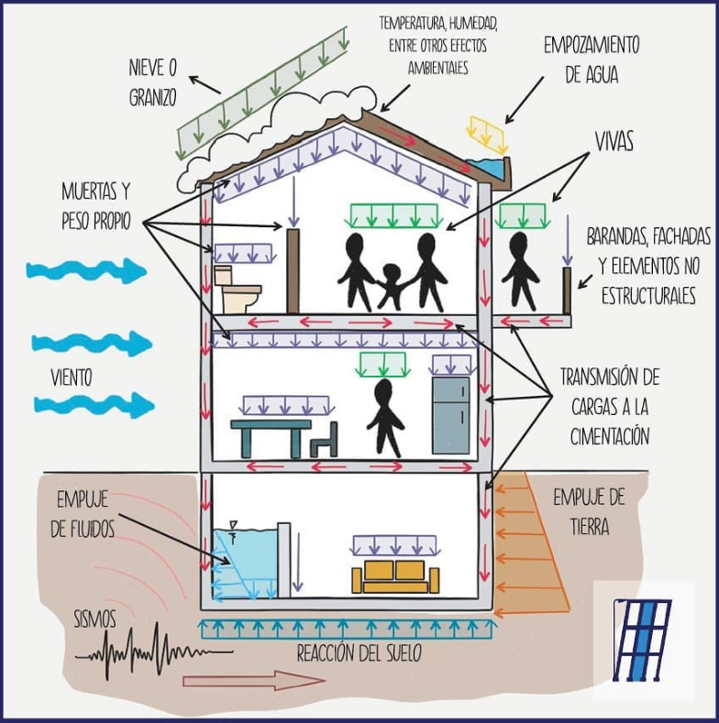


Unidad Nº3:
Cargas
Análisis de Cargas
Unidad Nº3: Análisis de Cargas

Slide 2
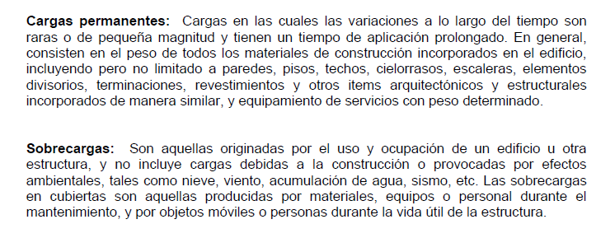
CLASIFICACIÓN (REGLAMENTO CIRSOC 101)
CARGAS
Se considera carga a toda causa capaz de producir estados tensionales en una estructura o elemento estructural.
PERMANENTES
VARIABLES
ACCIDENTALES
Unidad Nº3: Análisis de Cargas
Notes:
Esta es la clasificación de las cargas por su duración en el tiempo

Slide 3
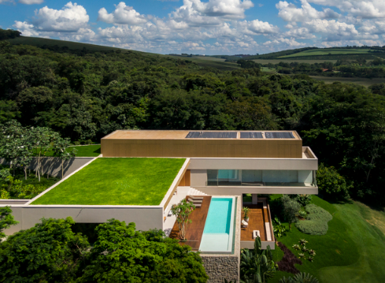
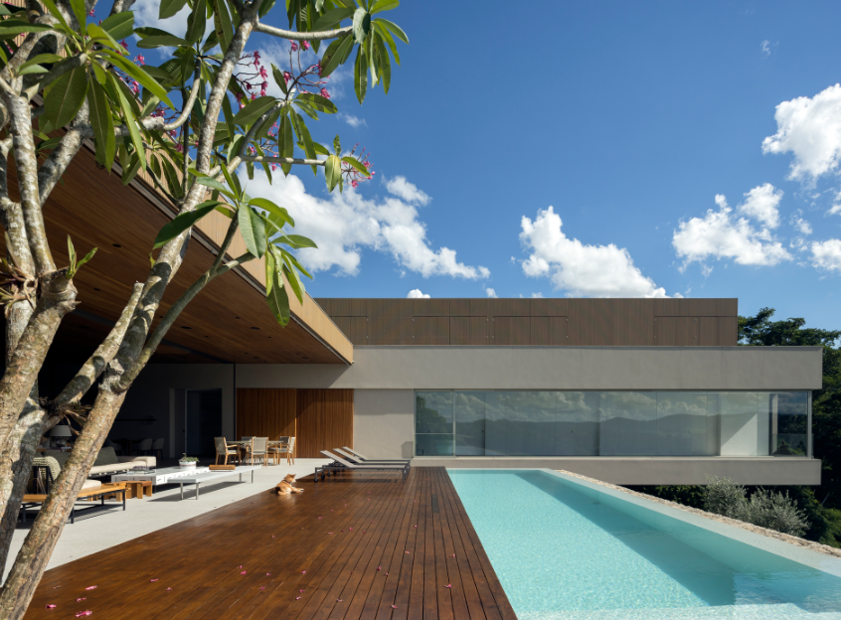
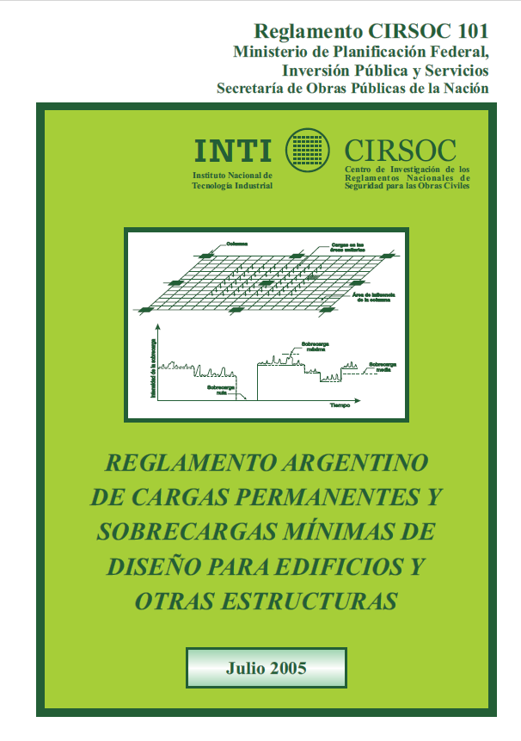
CARGAS PERMANENTES (D)
(q_{D}: cargas muertas)
Peso propio de estructura y
otros elementos de construcción
Son de magnitud importante, fáciles de prever y tienen variaciones despreciables
Cirsoc 101 proporciona los pesos específicos de materiales que permiten obtener el peso de los componentes.
Unidad Nº3: Análisis de Cargas
Notes:
Se denominan así aquellas en las cuales las variaciones a lo largo del tiempo son raras o de pequeña magnitud y tienen un tiempo de aplicación prolongado. En general, consisten en las cargas gravitatorias que conforman el peso de todos los materiales de construcción incorporados en el edificio incluyendo, pero no limitado, a paredes, pisos, cubiertas, cielorrasos, escaleras, elementos divisorios, terminaciones, revestimientos

Slide 4
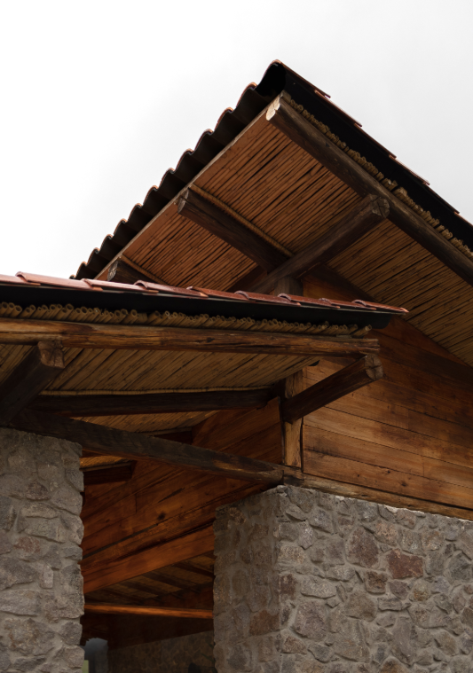
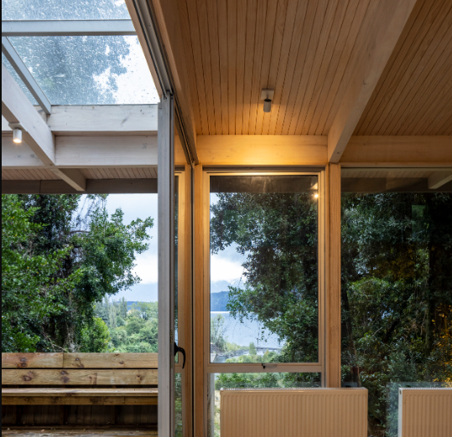
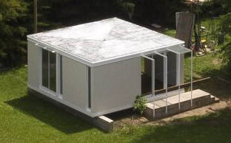
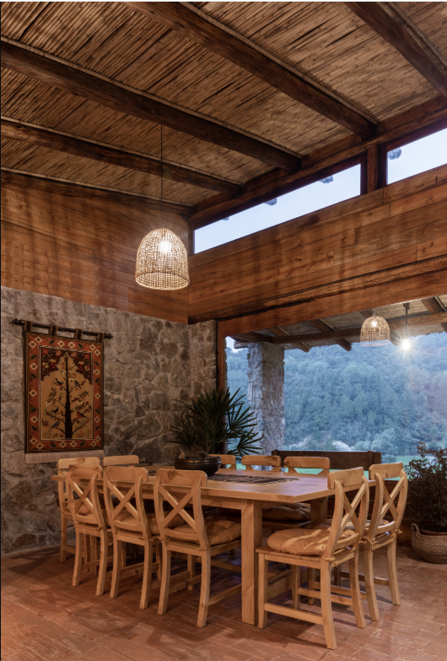
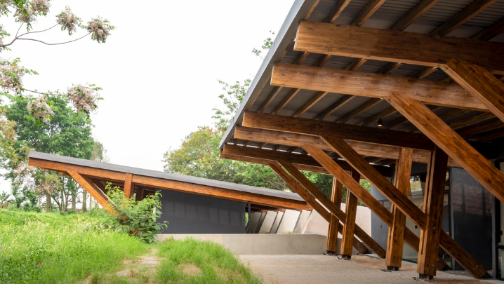
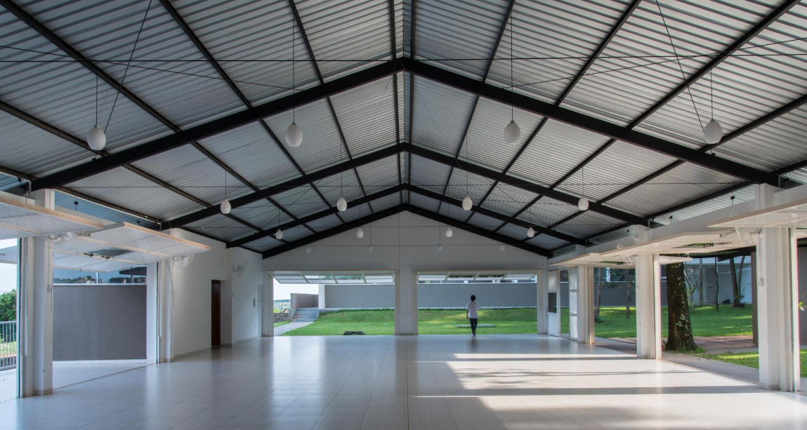
CARGAS PERMANENTES (D)
Peso propio de estructura y
otros elementos de construcción
(q_{D}: cargas muertas)
Unidad Nº3: Análisis de Cargas
Notes:
Se denominan así aquellas en las cuales las variaciones a lo largo del tiempo son raras o de pequeña magnitud y tienen un tiempo de aplicación prolongado. En general, consisten en las cargas gravitatorias que conforman el peso de todos los materiales de construcción incorporados en el edificio incluyendo, pero no limitado, a paredes, pisos, cubiertas, cielorrasos, escaleras, elementos divisorios, terminaciones, revestimientos

Slide 5
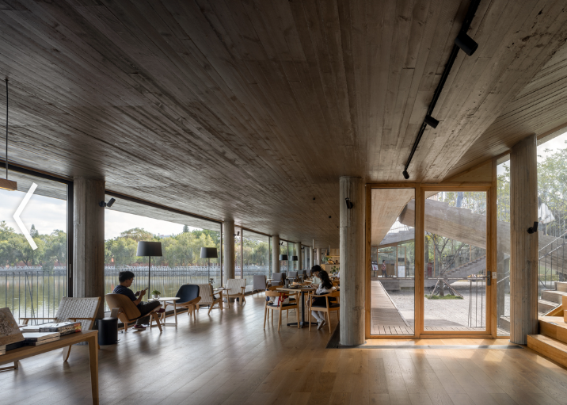
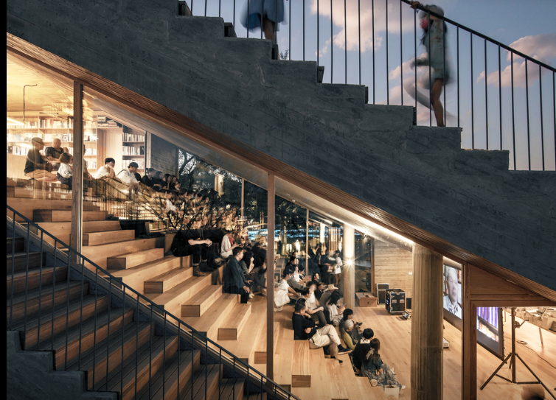

CARGAS VARIABLES (L)
(qL: carga vivas)
Sobrecargas de entrepisos: dependen del uso.
Tiene elevada probabilidad de actuación, variaciones frecuentes, continuas y no son despreciables.
Se obtienen de tablas del CIRSOC 101.
Unidad Nº3: Análisis de Cargas

Slide 6
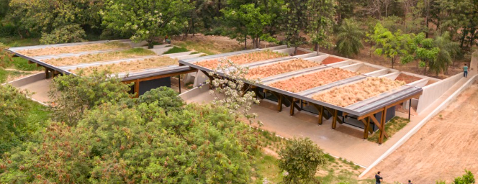
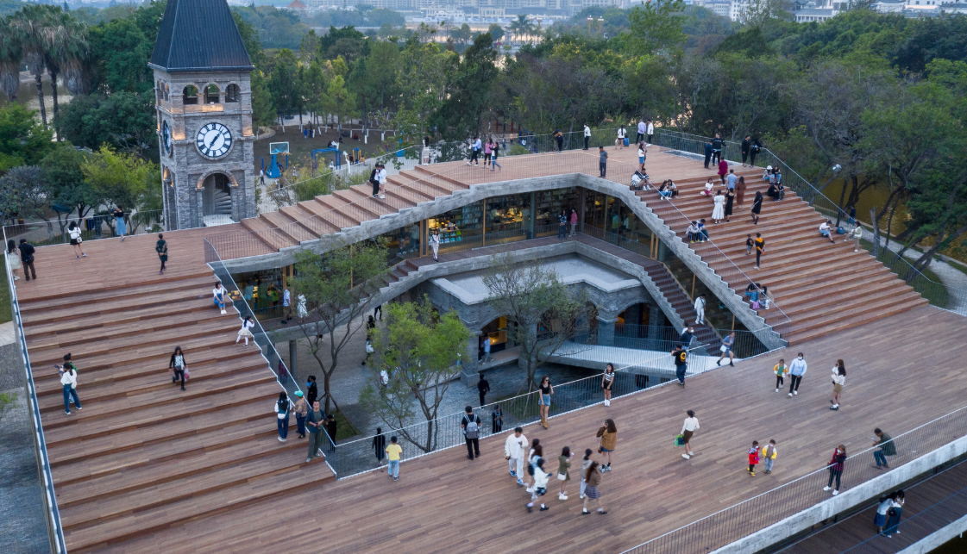
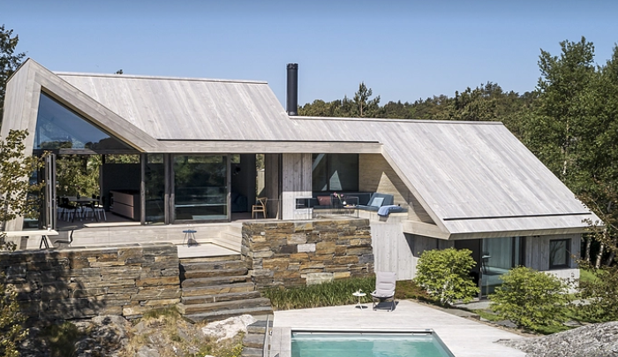
CARGAS VARIABLES (L)
(qL: carga vivas)
Sobrecargas de cubiertas: dependen del tipo,
inclinación y del uso (destino).
Se obtienen de tablas del CIRSOC 101.
Unidad Nº3: Análisis de Cargas

Slide 7
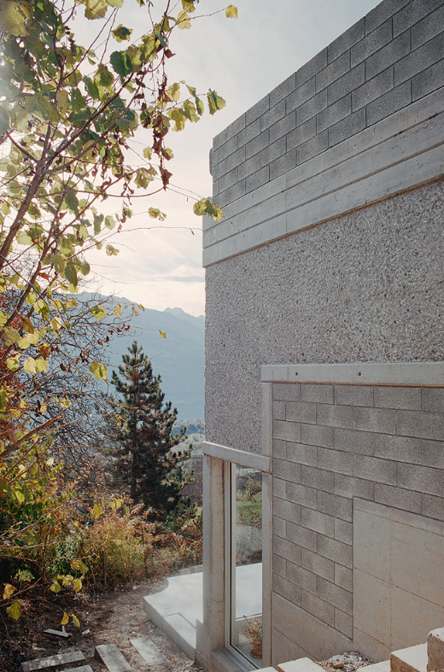
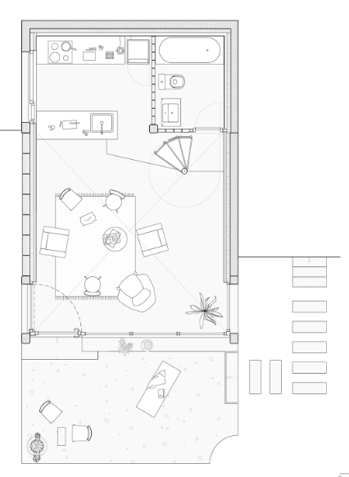
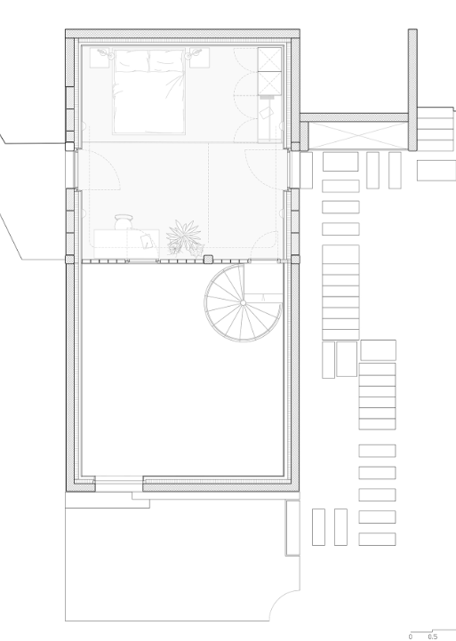
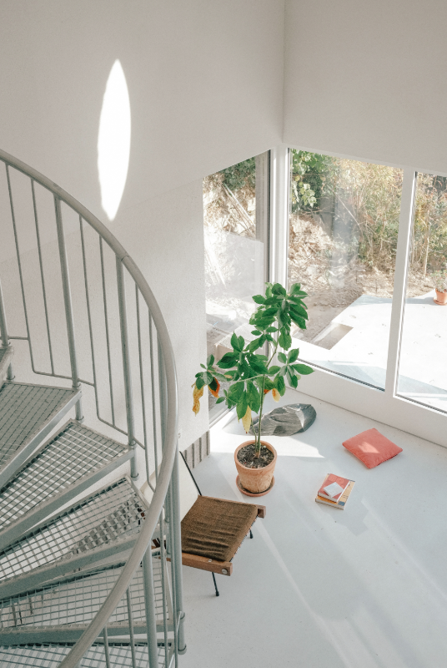
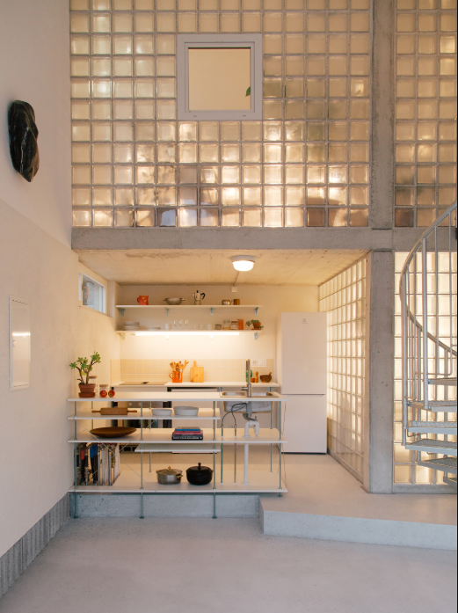
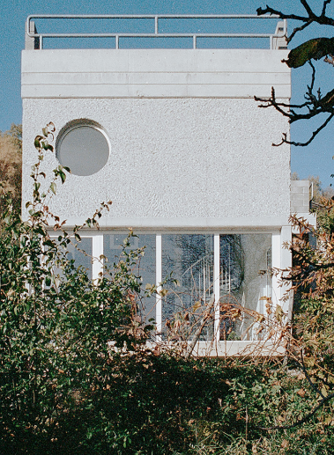
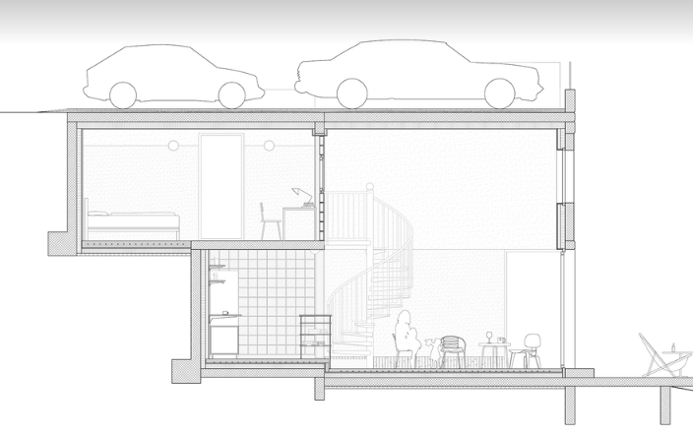
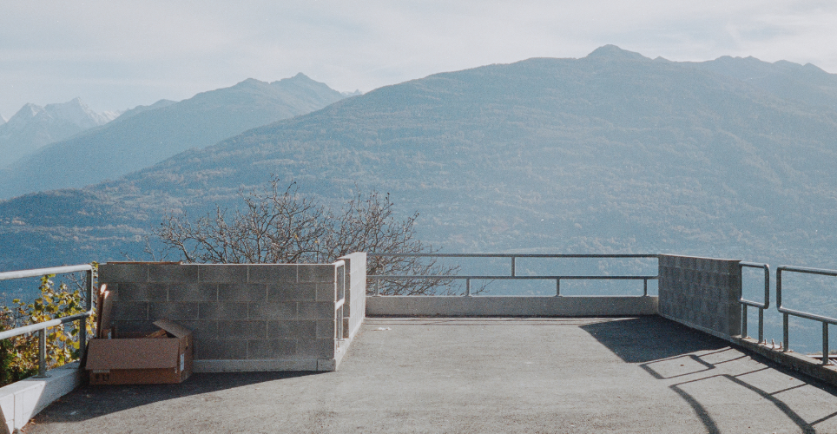
CARGAS
Unidad Nº3: Análisis de Cargas

Slide 8
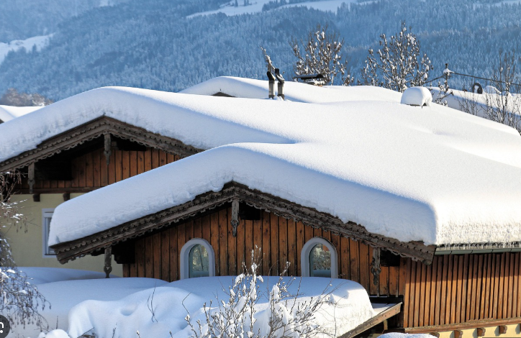
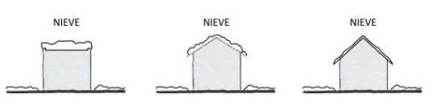
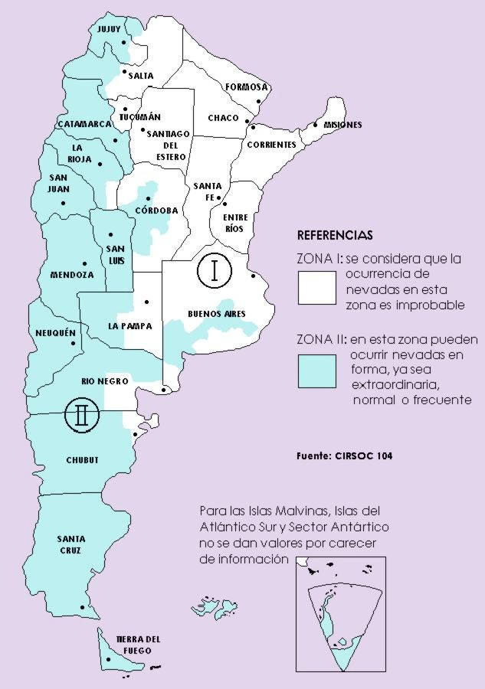
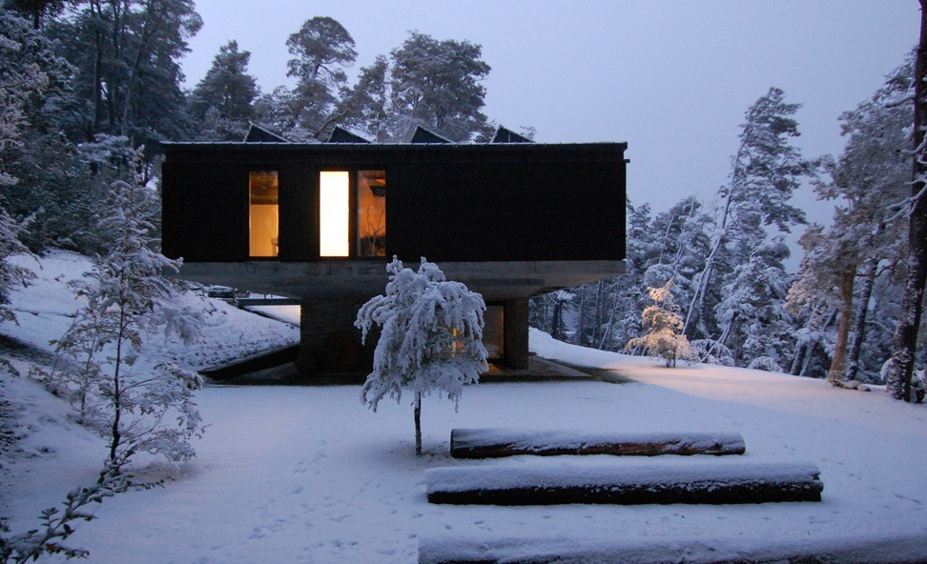
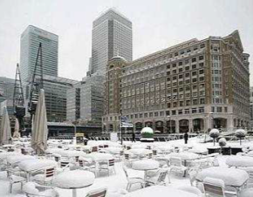
CARGAS VARIABLES (S)
NIEVE – HIELO (CIRSOC 104)
Acción depende de:
Características de la cubierta proyectada: forma, inclinación, pendiente.
Localización geográfica
Su exposición: cubiertas expuestas o protegidas por otras construcciones o elementos naturales.
Destino del edificio
Unidad Nº3: Análisis de Cargas
Notes:
La acumulación de nieve ó hielo sobre las cubiertas produce cargas verticales que según la ubicación geográfica de la construcción y la forma de la cubierta pueden adquirir valores significativos.

Slide 9
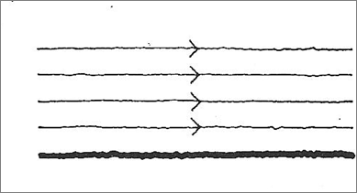
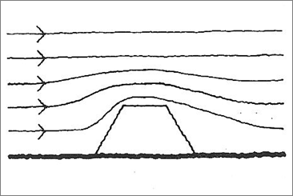
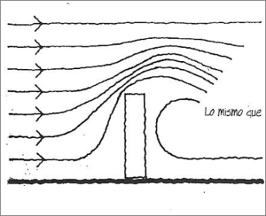
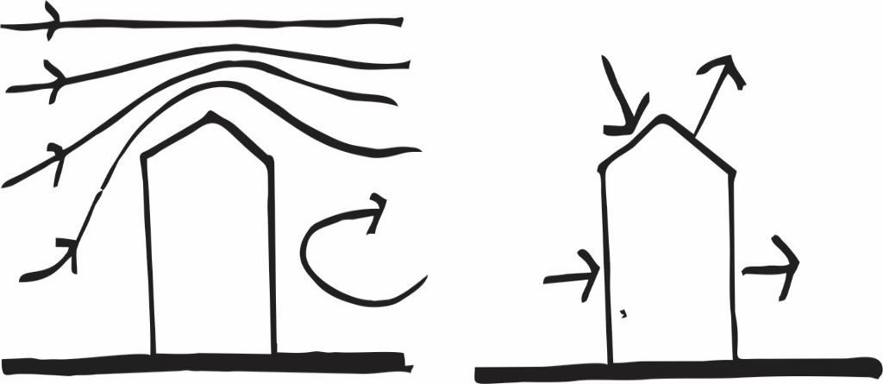
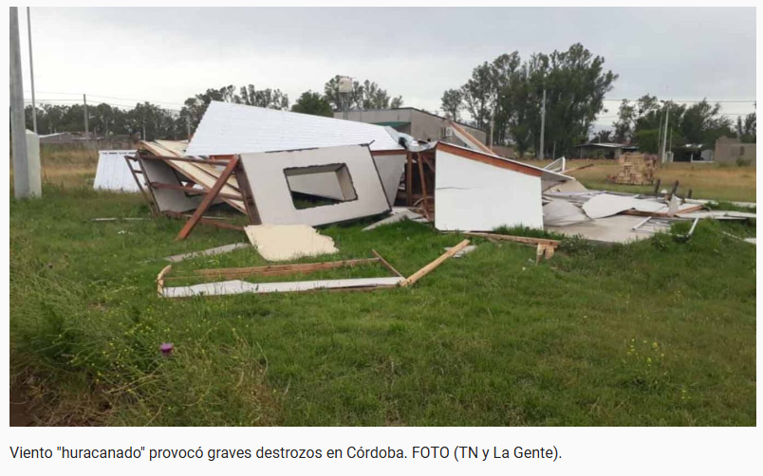
CARGAS VARIABLES (W)
VIENTO (CIRSOC 102)
Acción depende de:
Ubicación geográfica
Altura de la construcción
Características del entorno
Destino del edificio
LA FUERZA ACTUANTE ES PROPORCIONAL A LA SUPERFICIE SOBRE LA QUE PRESIONA
Presión
Succión
CARGA IMPORTANTE (PARTICULARMENTE) EN EDIFICIOS CON CUBIERTAS LIVIANAS
CARGA IMPORTANTE (PARTICULARMENTE) EN EDIFICIOS CON CUBIERTAS LIVIANAS
Unidad Nº3: Análisis de Cargas
Notes:
La carga de viento es dinámica (masa de aire en movimiento), pero a los fines de su determinación, la reglamentación permite su simplificación mediante cargas estáticas equivalentes y uniformes cuyos valores tienen una base estadística.

Slide 10
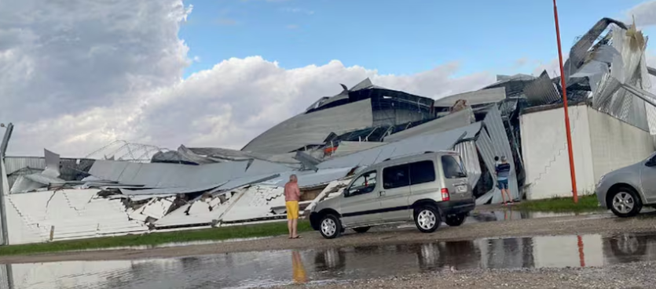
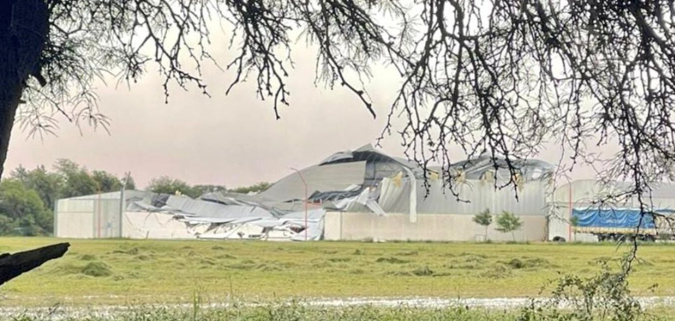
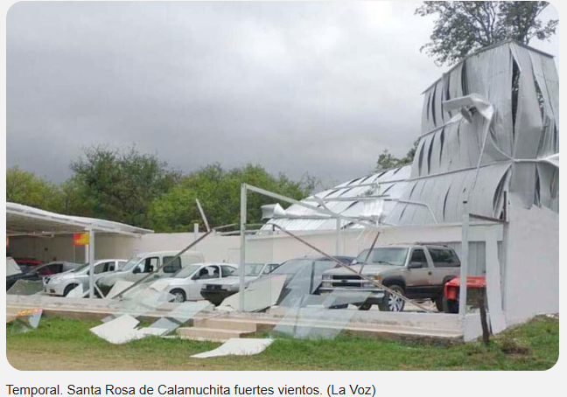
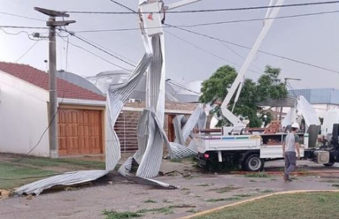
CARGAS VARIABLES (W)
CARGA IMPORTANTE (PARTICULARMENTE) EN EDIFICIOS CON CUBIERTAS LIVIANAS
Unidad Nº3: Análisis de Cargas
Notes:
La carga de viento es dinámica (masa de aire en movimiento), pero a los fines de su determinación, la reglamentación permite su simplificación mediante cargas estáticas equivalentes y uniformes cuyos valores tienen una base estadística.

Slide 11
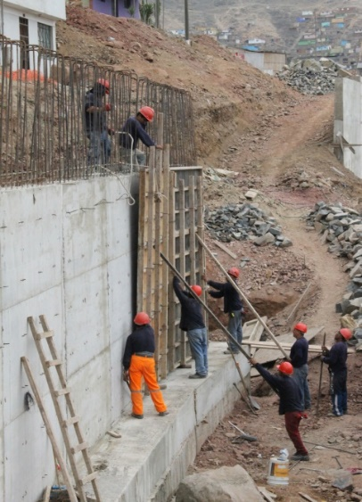
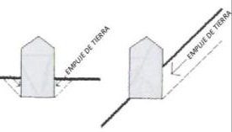
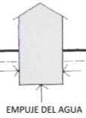
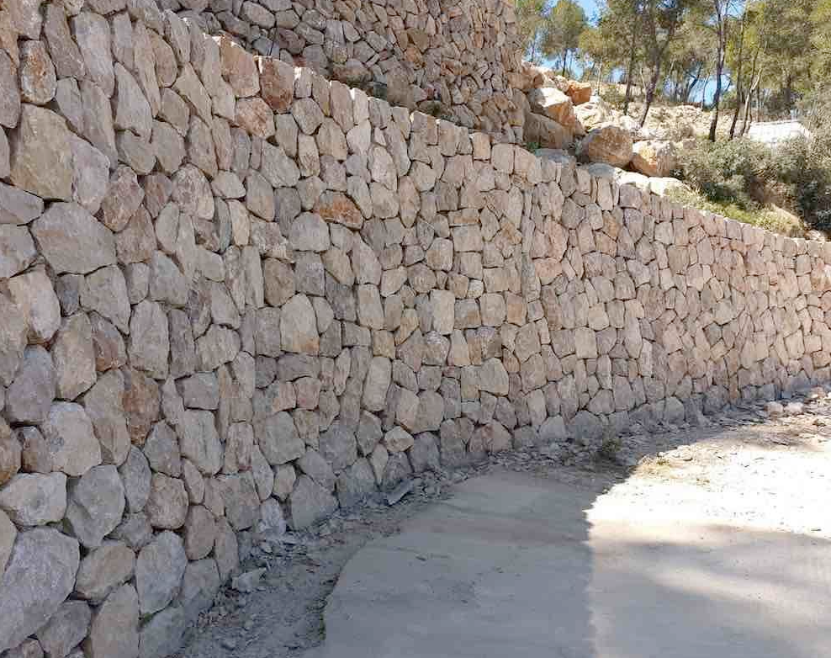
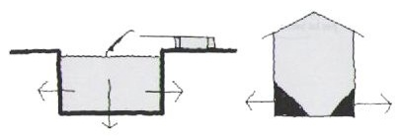
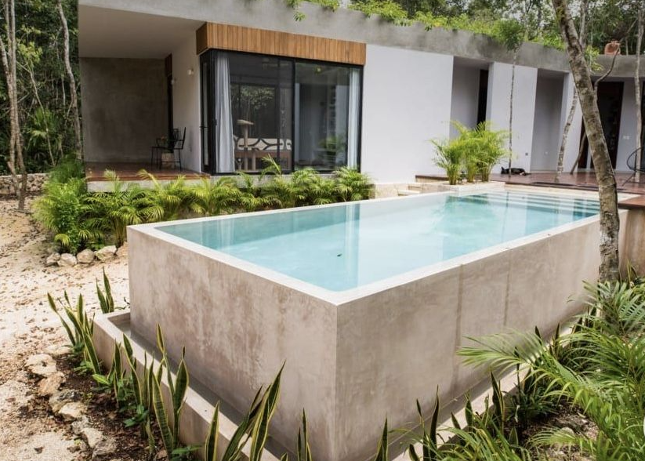
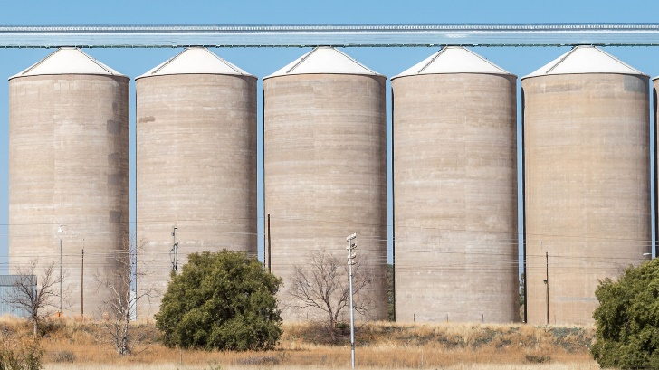
CARGAS VARIABLES (H, F)
PESO Y EMPUJE DE SUELO Y DE AGUA
Empuje de agua
Tierra
Material a granel
Unidad Nº3: Análisis de Cargas
Notes:
Son aquellas acciones que generan presiones sobre los elementos estructuraleS

Slide 12
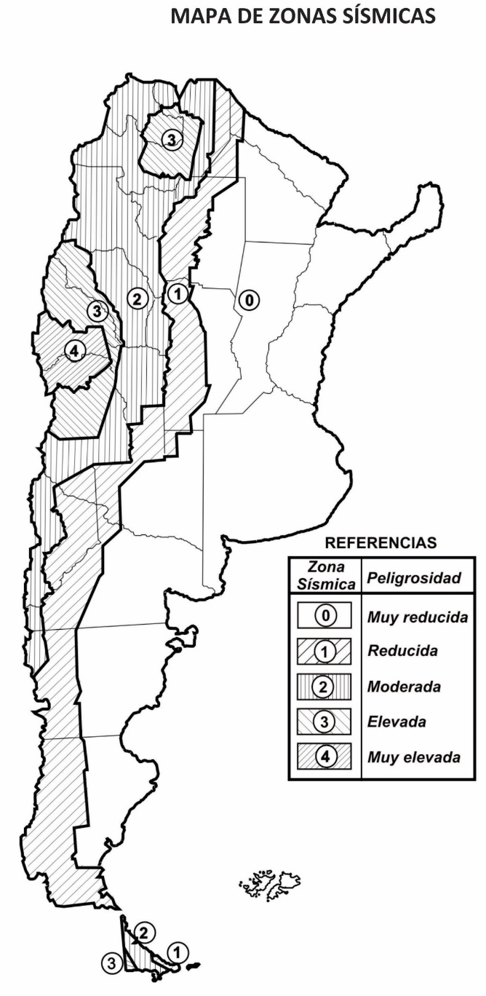
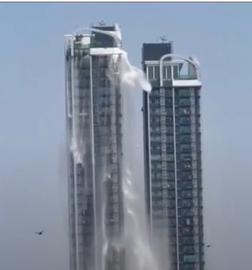
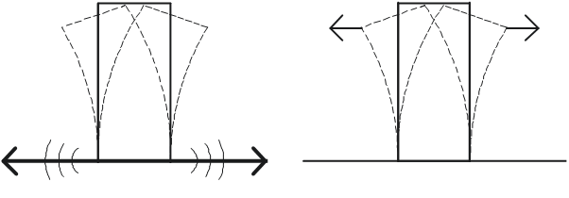
CARGAS VARIABLES (E) SISMO
SISMO (CIRSOC 103)
ACCION SÍSMICA DEPENDE DE:
Ubicación geográfica
Suelo
Altura de la edificación
Masa de la construcción
Material
Destino
Fuerzas
Aceleraciones
FENÓMENO NATURAL
FENÓMENO EQUIVALENTE
Unidad Nº3: Análisis de Cargas
Notes:
El sismo es un fenómeno natural producido por el deslizamiento de las placas que conforman la corteza terrestre, que provoca una gran liberación de energía generando fuertes oscilaciones y movimientos ondulatorios sobre la superficie.

Slide 13
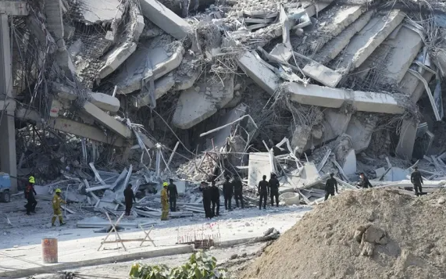
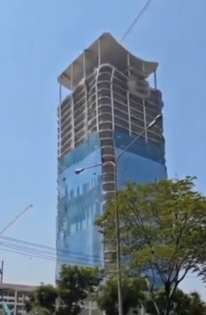




CARGAS VARIABLES (E) SISMO
Unidad Nº3: Análisis de Cargas
Notes:
El sismo es un fenómeno natural producido por el deslizamiento de las placas que conforman la corteza terrestre, que provoca una gran liberación de energía generando fuertes oscilaciones y movimientos ondulatorios sobre la superficie.

Slide 14







CARGAS ACCIDENTALES
IMPACTO Y EXPLOSIONES
Tiene poca probabilidad de actuación y magnitudes significativas.
Impacto de vehículos
terrestres y aéreos
Explosiones
Unidad Nº3: Análisis de Cargas
Notes:
Su previsión no es responsabilidad del profesional ya que son de carácter excepcional, imposibles de prever. Salvo estas todas las anteriormente mencionadas si pueden cuantificarse, y para ello es necesario saber como vamos a construir nuestra arquitectura y que elementos la componen. En un principio dijimos que estas cargas las debia recibir, resisitir y transmitir el mecanismo estructural a sus fundaciones, veamos entonces como es la transmisión de cargas

Slide 15

CARGAS
CLASIFICACIÓN (REGLAMENTO CIRSOC 101)
PERMANENTES
Son de magnitud importante, fáciles de prever y tienen variaciones despreciables
PESO PROPIO DE ESTRUCTURA Y OTROS ELEMENTOS DE CONSTRUCCIÓN
VARIABLES
Tiene elevada probabilidad de actuación, variaciones frecuentes, continuas y no son despreciables.
ACCIONES DE OCUPACIÓN, USO Y MONTAJE
SOBRECARGAS DE CUBIERTAS: MANTENIMIENTO, LLUVIA, NIEVE, HIELO
SISMOS
VIENTO
PESO Y EMPUJE DEL SUELO Y DEL AGUA
ACCIDENTALES
Tiene poca probabilidad de actuación y magnitudes significativas.
IMPACTO DE VEHÍCULOS TERRESTRES Y AÉREOS, EXPLOSIONES
SISMOS DE OCURRECIA EXCEPCIONAL
ACCIONES DEBIDAS A TORNADOS, INUNDACIONES
Unidad Nº3: Análisis de Cargas
Notes:
Esta es la clasificación de las cargas por su duración en el tiempo

Slide 16

CONTINUIDAD ESTRUCTURAL
Unidad Nº3: Análisis de Cargas

Slide 17
Salvo voladizos
Unidad Nº3: Análisis de Cargas

Slide 18

Salvo voladizos
Unidad Nº3: Análisis de Cargas

Slide 19


DEFORMACION DE LOSAS DE Hº Aº
LOSA SIN CONTINUIDAD
Se considera giro libre en sus apoyos
(articulaciones)
LOSAS CONTINUAS
Cargas y luces semejantes
Unidad Nº3: Análisis de Cargas

Slide 20
PREDIMENSIONADO DE LOSAS
Unidad Nº3: Análisis de Cargas

Slide 21





PREDIMENSIONADO DE LOSAS MACIZAS
DIRECCION DE ARMADO
(1 dirección)
LUZ DE ARMADO
CONTINUIDAD
h = L / 30
h = L / 35
h = L / 40
h = L / 10
Unidad Nº3: Análisis de Cargas

Slide 22


PREDIMENSIONADO DE LOSAS MACIZAS
DIRECCION DE ARMADO
(1 dirección)
LUZ DE ARMADO
CONTINUIDAD
h = L / 30
h = L / 35
h = L / 40
h = L / 10
2 m
2 m
3 m
4m
4m
3m / 30 = 0,10 m
2 m / 35 = 0,06 m
4 m / 30 = 0,13 m
2m / 30 = 0,07 m
4 m / 40 = 0,10 m
LOSA MACIZA HºAº 9 cm < h < 15cm
Unidad Nº3: Análisis de Cargas

Slide 23
PREDIMENSIONADO DE LOSAS NERVURADAS
DIRECCION DE ARMADO
(1 dirección)
LUZ DE ARMADO
CONTINUIDAD
h = L / 30
h = L / 35
h = L / 40
h = L / 10
Si cambiamos las luces de apoyo…………
5 m
6m
5m / 30 = 0,17 m
SE INCREMENTA UN 50%
6m / 30 = 0,20 m
0,17 m x 1,50 = 0,26 m
0,20 m x 1,50 = 0,30 m
h > 15cm LOSA NERVURADA O ALIVIANADA HºAº
Unidad Nº3: Análisis de Cargas

Slide 24
ANÁLISIS DE CARGAS DEL PLANO SUPERIOR
EN LOSAS
EN ENTRAMADOS DE MADERA Y ACERO
Unidad Nº3: Análisis de Cargas

Slide 25




CARGA DE LOSA
(Kg/m²)
CARGAS PERMANENTES
q_{D} (peso propio)
q_{losa} = q_{D} + q_{L}
CARGAS VARIABLES
q_{L} (sobrecargas de uso)
CARGAS PERMANENTES (D)
1m
1m
Pesos específicos se obtienen de tablas CIRSOC 101
Esp.
0,12.
1m
HORMIGON
ARMADO
MATERIAL
espesor x Pe
m x Kg/m³ = Kg/m²
0.12m x 2400 kg/m3 = 288 kg/m²
Unidad Nº3: Análisis de Cargas

Slide 26


CARGAS VARIABLES (L)
Apuntes de clases:
Sobrecargas de uso se obtienen de tablas CIRSOC 101
Unidad Nº3: Análisis de Cargas

Slide 27


COMBINACIONES DE CARGAS
CONSIDERANDO SOLO LAS CARGAS GRAVITATORIAS:
Si combinamos las cargas CARGAS DE SERVICIO
q_{s} = q_{D} + q_{L}
Si combinamos y mayoramos las cargas CARGAS ULTIMAS
q_{U1} = 1,4 q_{D}
Se toma la MAYOR
q_{U2} = 1,2 q_{D} + 1,6 q_{L}
U₁ =1,4 D
U₂ = 1,2 D + 1,6 L
Unidad Nº3: Análisis de Cargas

Slide 28


ANÁLISIS DE CARGAS DEL PLANO SUPERIOR
CARGA DE SERVICIO (q_{s} )
DETALLE DE LOS MATERIALES
q_{s} = q_{D}+q_{L} = 524 kg/m² + 100 kg/m² = 624 kg/m²
Considerando sólo acciones gravitatorias
deberá adoptarse la de mayor valor entre:
U1 = 1.4 x q_{D}
U2 = 1.2 q_{D} + 1.6 q_{L}
CARGA ÚLTIMA ( q_{u})
qu1 = 1.4 x 524 kg/m2 = 734 kg/m2
qu2 = 1.2 x 524 kg/m2 + 1.6 x 100 Kg/m2 = 789 kg/m2
SE ADOPTA CARGA ULTIMA q_{u} = 790 kg/m²
Unidad Nº3: Análisis de Cargas

Slide 29
Análisis de cargas del plano superior
En entramados de madera y acero
Unidad Nº3: Análisis de Cargas

Slide 30


Casa Zavadisca/
Napadensky Arquitectos
Unidad Nº3: Análisis de Cargas

Slide 31

PX1
Unidad Nº3: Análisis de Cargas

Slide 32



Cálculo de la carga del plano superior
0,50
Cabios de Eucaliptus ( 0,10m x 0,25m) x 430 kg/m³ 18,0 kg/m²
0,60m
Machimbre de Eucaliptus 0,025 m x 430 kg/m³ 10,8 kg/m²
Listones de pino (0,05m x 0,05m) x 390 kg/m³ 1,6 kg/m²
0,60m
Clavadera de pino (0,05m x 0,1m) x 390 kg/m³ 3,9 kg/m²
0,50m
Cubierta de chapa acanalada 5,0 kg/m²
Carga permanente ó muerta D = 39,3 kg/m²
Peso por m² de elementos lineales:
( b x h) x Pesp
separación
Carga variable ó viva L = 100,0 kg/m²
Carga de servicio q_{s} = 139,3 kg/m²
Unidad Nº3: Organización Estructural

Slide 33
Análisis de cargas del plano superior
En losas
En entramados de madera y acero
Unidad Nº3: Análisis de Cargas

Slide 34

Casa Canning/
Estudio Borrachia
Unidad Nº3: Análisis de Cargas

Slide 35

Casa Canning/
Estudio Borrachia
Unidad Nº3: Análisis de Cargas

Slide 36



Cálculo de la carga del plano superior
De tablas
Correas 4 kg/m 5,0 kg/m²
0,80m
Machimbre de Pino 0,025 m x 390 kg/m³ 9,8 kg/m²
Cubierta de chapa acanalada 5,0 kg/m²
Carga permanente ó muerta D = 19,8 kg/m²
Carga variable ó viva L = 100,0 kg/m²
Carga de servicio q_{s} = 119,8 kg/m²
Carga ultima q_{u} = 1,2 x 19,8kg/m² + 1,6 x 100kg/m² = 183,8 kg/m²
Unidad Nº3: Análisis de Cargas

Slide 37

Vamos al taller!!!!!!!
Unidad Nº3: Análisis de Cargas

